Slide 1
особливості організації підприємницької діяльності на основі впровадження систем автоматизації бізнесу
Геков Костянтин Дмитрович ІСТ-21017б

Slide 2
Післявоєнна відбудова України
Післявоєнна відбудова України потребуватиме повернення економіки від військових потреб до потреб бізнесів і економіки в цілому. Безповоротнім і вхідним впливом у цій ситуації є повне руйнування цивільного, індустріального, аграрного, інфраструктурного, кадрового, фінансового, тощо загалом будь-якого сегменту резерву Східних областей України і Республіки Крим. Тобто є в наявності повне знищення країною-агресоркою росією всіх елементів життя, приладобудівної, лісозаготівельній та лісообробної промисловості, лісного та мисливського господарств, сільського господарства, житлового і соціального фонду на окупованих територіях, яка залишила після себе вижену і заміновану багатьма шарами землю.

Slide 3
організація підприємницької діяльності в деокупованих регіонах
Напрями бізнесу (бізнес-процеси):
Заготівля та обробка деревини.
Переробка деревини та продуктів рослинництва на продукти біопалива.
3. Вирощування, збирання та переробка сільськогосподарської та лісогосподарської продукції .
4. Виробництво теплиць.
5. Буріння свердловин (моніторінг забруднень, глибина та первинний аналіз).
6. Електроніка (клімат-контроль, полив, провітрювання, захист рослин, охорона, спостереження, догляд, прогнозування погодних умов, забезпечення оптимальної витрати матеріальних ресурсів з наступним переходом на смарт-інтелектуальну-теплицю).
7. Торгівля.
8. Звітність, результати діяльності, операційна діяльність.
9. Робота з персоналом.

Slide 4
Придбання ERP-системи
Система повинна бути розрахована на кількість користувачів від 5 до максимум 30 осіб, оскільки звільнені регіони потерпають від відсутності кадрів (зруйновані міста і села, знищені школи, садочки, магазини, відсутність мостів, поганий стан доріг, обмежена подача електрики, газу тощо). Ця критична ситуація буде покращуватись з часом, але щоб вона покращувалась потрібна працююча економіка і стартувати потрібна повністю в критичних умовах, коли жити треба бути в опалювальній теплиці, або спостережному пункті охорони, поки розбудовується житловий фонд. До характеристик системи слід віднести розташування сховищ даних у хмарних сервісах, використання технологій SAAS, один програмний продукт, що виконує функції введення початкових залишків, формування інформаційної бази клієнтів і постачальників, CRM, Купівлі, Продажі, Виробництво, Фінансова та Управлінська звітність, заробітна плата та зберігання даних

Slide 5
Дослідження особливостей Business Automation Software “Комплексне управління підприємством” для організації діяльності бізнесу
Завдання побудови інформаційної системи управління підприємством, організацією або фірмою є одночасно складною і унікальною проблемою, оскільки повинно враховувати специфіку діяльності, особливості номенклатури, можливості виробництва, вимоги законодавства та забезпечення відповідних фінансово-економічних показників Спочатку треба визначитись з метою організації, підприємства або фірми, окремо описавши необхідні умови . Далі потрібні структура, сценарії та регламенти, що зазвичай системно вирішується розробкою та впровадженням відповідних інформаційних, технічних, програмних, організаційних та технологічних засобів і заходів

Slide 7
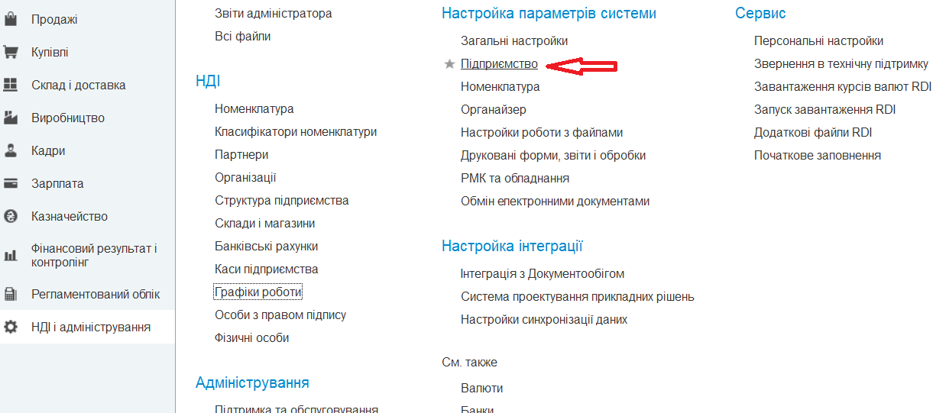
Підприємство – це не обов’язково одна юридична особа. З допомогою Business Automation Software “Комплексне управління підприємством” для визначеного об’єкта господарювання можна вести облік одразу декількох юридичних осіб (показати всі), що налагоджується у відповідному розділі

Slide 8
Розрізи обліку номенклатури включають в себе категорії, що актуально при введенні довідника номенклатури для конкретного бізнесу.
Підсистема «Виробництво» передбачає виконання робіт або операцій і дозволяє списувати затрати безпосередньо на виробництво та постатейно розподіляти витрати. В BAS КУП функціонал виробництва обмежено однопередільністю та розглядається одна дільниця виробництва. План виробництва в BAS КУП ставить норматив на виробіток. Зазначену систему доцільно використовувати, коли потрібно відобразити факт випуску, списати витрати на випуск, розподілити певні виробничі опосередковані постатейні витрати.

Slide 10
Зазначені налаштування є актуальними, коли передаються матеріали та сировина сторонній організації і потрібно обробити давальницьку схему виробництва, тобто постачається сировина, з неї виробляють потрібний продукт, оформлюють звіт переробника, через якого здійснилось виробництво за давальницькою схемою.
Вікно налаштувань управління параметрами відображення операцій виробництва.

Slide 12
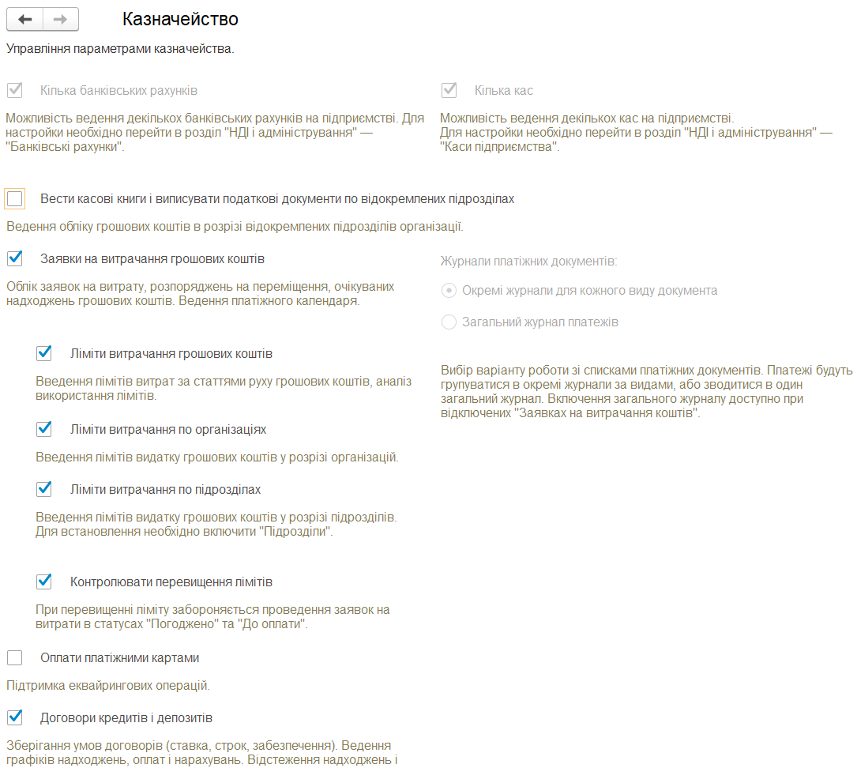
При організації роботи фінансових підрозділів особливу увагу слід приділити налаштуванням платіжного календаря, як окремого робочого місця казначея, де будуть відображатися усі планові надходження грошових коштів, планові оплати, аналізуватися плановий грошовий потік, досліджуватись можливі касові розриви

Slide 13
Обов’язково в налаштуваннях слід передбачити можливість використання функції контролю лімітів, що дозволить не використовуючи систему бюджетування, без бюджету руху грошових коштів, з допомогою цих функцій побудувати обмеження використання грошових коштів для системи і організації за певними статтями. Встановлення цих обмежень будуть виконувати сигнальні функції та здійснювати операції контролю. Ці функції казначея допомагають підприємству контролювати свій грошовий потік, тобто розуміти куди і нащо ідуть грошові кошти. В умовах кадрового голоду та обмеженої кількості фахівців зазначеної галузі, автоматичний режим виконання зазначених економіко-фінансових функцій є актуальним, доцільним та ефективним.
Окрему увагу слід приділити дослідженню фінансового результату

Slide 15
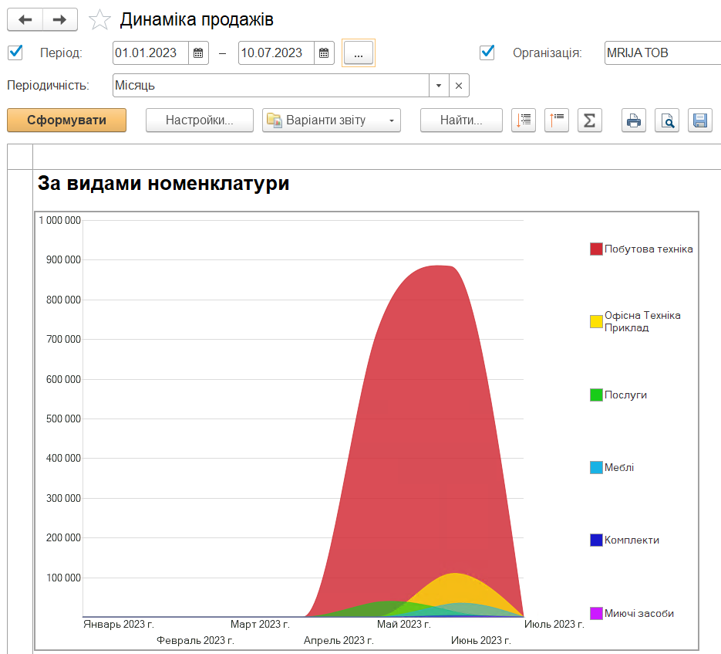
Вивчаючи існуючі варіанти розподілу виробничих статей витрат, слід дослідити розподіл: по підрозділах і випусках за правилами (повністю автоматичне, наприклад, пропорційно кількості співробітників; по підрозділах вручну, по випусках за правилами (напівавтоматичний варіант розподілу, коли вказується які суми на який підрозділ відносяться; по випусках за правилом у межах одного підрозділу – сума по випусках розподілиться за правилом, але в одному підрозділі; по випусках за правилом (по всіх підрозділах) – автоматичний розподіл, але розподіл здійснюється по всіх випусках, за всіма виробничими підрозділами, але за певним правилом; по випусках вручну (по всіх підрозділах)
Інструменти дослідження номенклатури, а саме динаміка продажів товарів

Slide 16
Основні засади роботи у Business Automation Software “Комплексне управління підприємством”
Здійснення підприємницької діяльності в різних галузях відновлюваного господарства, спрямованих на різні напрями і сфери проведення діяльності, зумовить прискорення розвитку і результативності, дозволить подолати перехідний період з мінімальними втратами і без того обмежених фінансових і кадрових ресурсів та дозволить пришвидшити повернення деокупованих територій до довоєнних показників ефективності ведення бізнесу.
Для списання витрат матеріалів на випуск продукції, слід перейти у розділ «Виробництво» «Виробничі витрати» підрозділ «Списання витрат на випуск». Вказавши організацію для якої використовується система автоматизації бізнесу, слід візуалізувати випущену продукцію та її кількість

Slide 17
Кількість матеріалів, яка за нормативами використовується для випуску продукції наведена на закладці «Матеріали та роботи» вікна-форми «Списання витрат на випуск (створення)»

Slide 18
Основне завдання на даному етапі полягає у відображенні фактичного споживання матеріалів на випуск продукції та врахуванні усіх видів робіт щодо випуску у розділі «Трудовитрати»

Slide 19
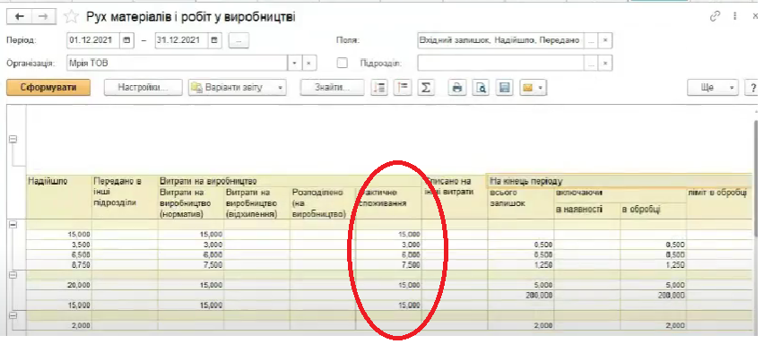
Генеруючи звіт «Рух матеріалів і робіт у виробництві» відслідковуємо фактичне споживання матеріалів і робіт та аналізуємо можливі відхилення від нормативних значень

Slide 20
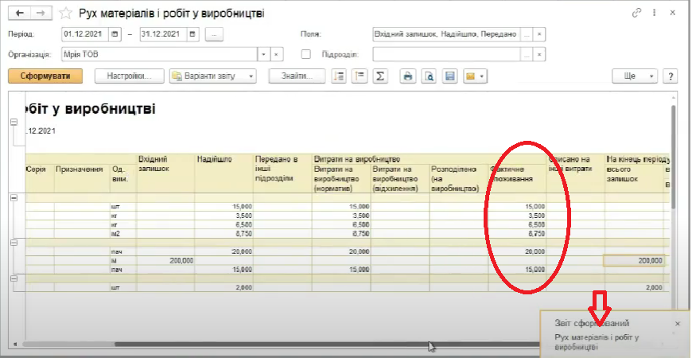
Після аналізу відхилень у споживанні від нормативів (за відсутністю), слід списати витрати на випуск. На закладці «Матеріали та роботи» підтягнулись нормативи для відповідних матеріалів і робіт, а трудовитрати визначаються автоматично у відповідності до технологічного регламенту і введеної моделі виробництва. Далі треба перейти у звіт «Рух матеріалів і робіт у виробництві» та сформувати оновлений варіант звіту після виконання зазначених операцій

